Slide 1

معرفی اعضای هیات علمی فیزیوتراپی دانشگاه علوم پزشکی مشهد

Slide 2
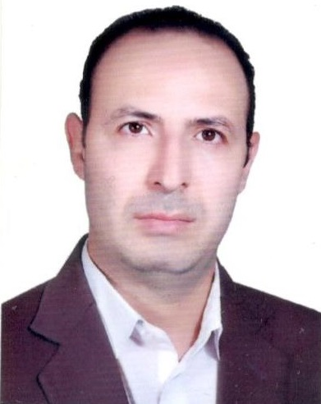
دکتر مجید شهبازی محب سراج
استادیار دانشگاه علوم پزشکی مشهد
___________________________
تعداد پایان نامه تحت راهنمایی و مشاوره: 11
تعداد مقالات ISI: 6
تعداد مقالات PubMed: 4

Slide 3
Scopus
تعداد مقالات : 6
H-index : 2
مقالات نویسنده اول : 6
مقالات نویسنده مسئول : 3
مقالات بین المللی : 0

Slide 4
Google scholar
تعداد مقالات : 11
H-index : 3
i10-index : 2

Slide 5
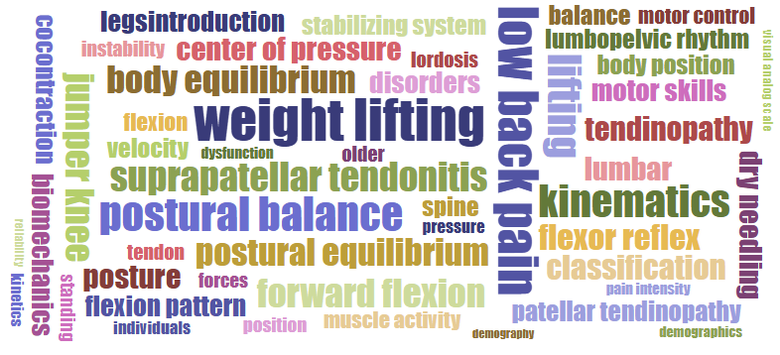
Research areas

Slide 6
علائق پژوهشی

